Slide 1
KIMYO
9-sinf
Mavzu: Kremniyning fizik va kimyoviy xossalari, muhim birikmalari.

Slide 2
OLINISHI
Laborotoriyada
Kremniy (IV)- oksididan alyuminiy va magniy bilan qaytarib olinadi:
SiO₂ + 2Mg = Si + 2MgO
3SiO₂ + 4Al = 3Si + 2Al₂O₃
Sanoatda:
Kremniy (IV)-oksidni uglerod bilan qaytarib, kremniy olinadi:
SiO₂ + 2C = Si + 2CO
SiCl₄ + 2H₂ = Si + 4HCl
Bundan tashqari, toza kremniy silanni termal parchalash yo‘li bilan olinadi:
SiH₄ = Si + 2H₂

Slide 3
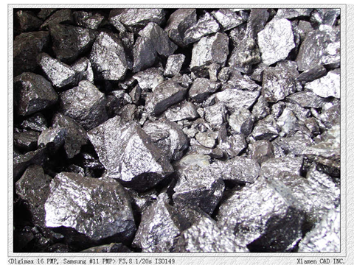
Fizik xossalari
Kremniy tashqi ko‘rinishidan metallarga o‘xshab ketadi. Kristall kremniy kulrang — po‘lat rangli, metall yaltiroqligiga ega modda.
Suyuqlanish harorati 1420°C
Qaynash harorati 2355°C
Zichligi 2329 kg/$m^{3}$
Izotop soni 11 (24 → 34)

Slide 4
Kimyoviy xossalari
Uglerodga qaraganda kremniyda metallmaslik xossalari kuchsiz­roq­ namoyon bo‘ladi, chunki uning atom radiusi kattaroq va tashqi elektronlar yadrodan uzoqroqda joylashgan.
Atom tuzilishi

Slide 5
Kimyoviy xossalari
Kremniy bevosita faqat ftor bilan reaksiyaga kirishadi:
Si + 2F₂ = SiF₄
Kuchli qizdirilganda­ kremniy havoda yonib ketadi va kremniy (IV)-oksidni hosil qiladi:
Si + O₂ = SiO₂.
Qizdirilganda kremniy xlor, Brom, oltingugurt, bor, azot bilan ta’sirlashadi: Si + C = SiC karborund (kremniy karbid)
Si + 2Cl₂ = SiCl₄
Si + 2S = SiS2
Si + 3B = B₃Si
3Si + 2N₂ = Si₃N₄ (1000 °С Azot bilan )
Si + 2Mg = Mg₂Si
Vodorod bilan ta’sirlashmaydi.

Slide 6
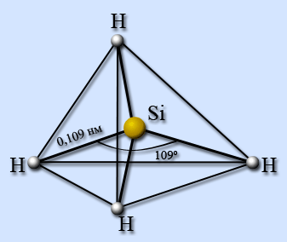
Silan
Silan — rangsiz gaz, kuchli qaytaruvchi, havoda o‘z-o‘zidan alangalanib ketadi:
SiH₄ + 2O₂ = SiO₂ + 2H₂O
Kislotalar bilan ta’sirlashmaydi. Ishqorlarning eritmalari bi­lan ta’sirlashadi:
SiH₄ + 2NaOH + H₂O = Na₂SiO₃ + 4H₂
Qizdirilganda parchalanadi:
SiH₄ = Si + 2H₂
Metall silitsidlariga kislotalar ta’sirida kremniy vodorod SiH₄ – silan hosil bo‘ladi:
Mg₂Si + 4HCl = 2MgCl₂ + SiH₄

Slide 7
Eng muhim birikmalari
Si
Kremniy (IV)-oksid
SiO2
Kremniy tuzlari silikatlar
Na₂SiO₃
K₂SiO₃
Metakremniy kislota
H2SiO3

Slide 8
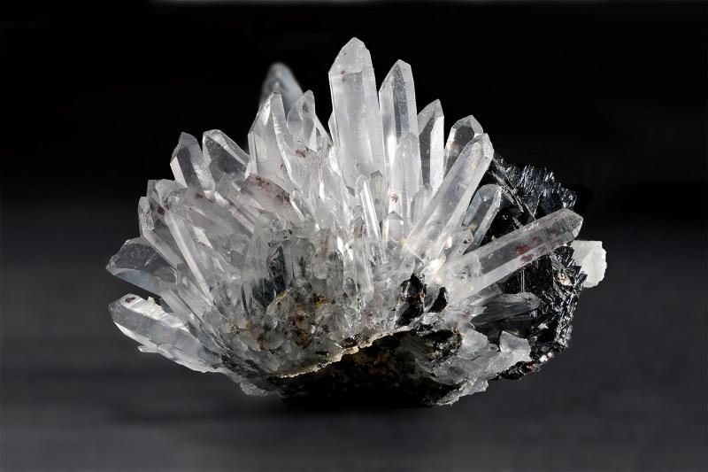
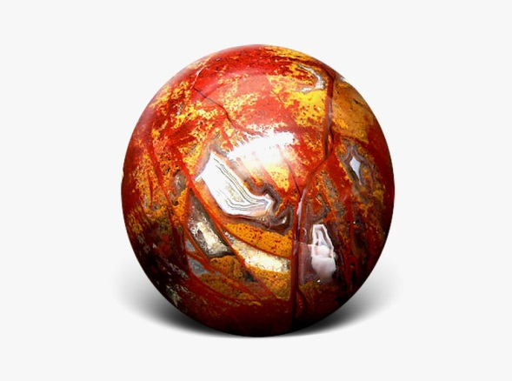
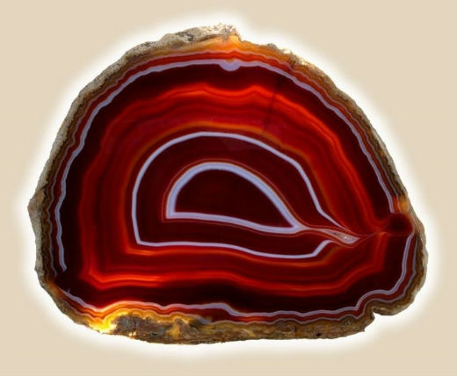
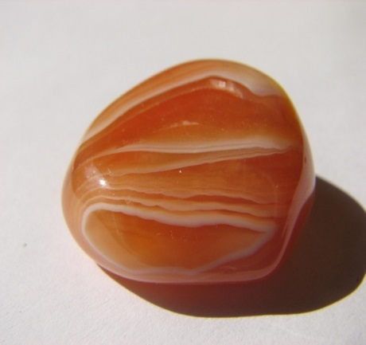
Eng muhim birikmalari. Kremniy (IV)-oksid
Formulasi – SiO₂
Atom kristall panjaraga ega
Suvda erimaydi (SiO₂ + H₂O →)
Qiyin suyuqlanuvchan (t_{pl} = 1700^{о}С)
Tabiatda kvars mineral holida uchraydi:
kvars
yashma
agat
serdalik

Slide 9
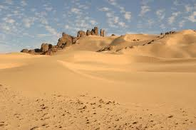
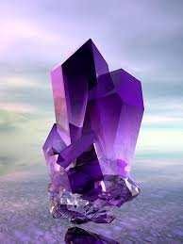
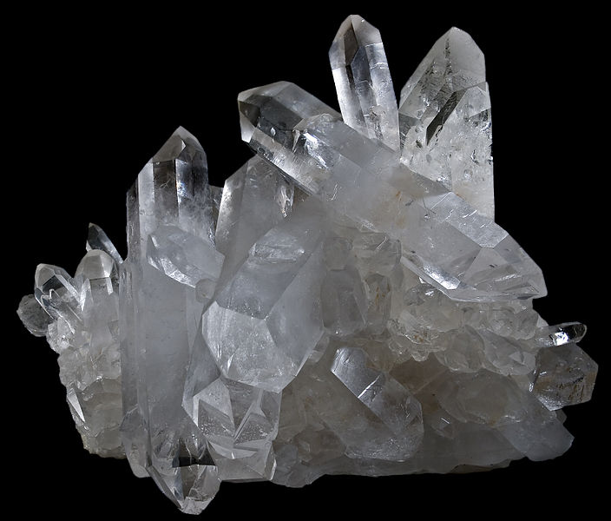
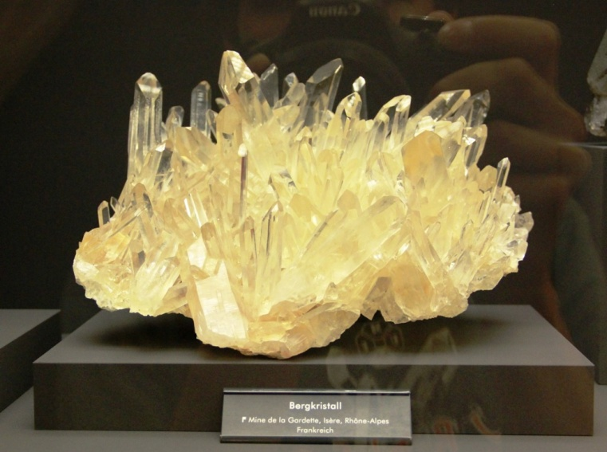
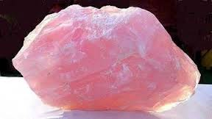
Kvarsning­ tiniq, rangsiz kristalli tog‘ xrustali deb ham ataladi.­ Agat, yashma,­ qum – kvarsning shakl o‘zgarishlari hisoblanadi
аmestesit
qum
Tog‘ xrustali
(kvars)

Slide 10
Kremniy (IV)-oksid
SiO₂ + 2Mg = Si + 2MgO
SiO₂ + 4Mg = Mg₂Si + 2MgO
Metalmaslar bilab ta’sirlashadi
SiO₂ + 2Н₂ = Si + 2Н₂O
SiO₂ + 3С = SiС + 2СO
Kislotali oksid xossasiga ega bo‘lib, ishqorlar, ishqoriy metallar­ karbonatlar va asosli oksidlar bilan qo‘shib suyuqlantirilganda kremniy kislota tuzlari – silikatlarni hosil qiladi:
SiO₂ + 2KOH = K₂SiO₃ + H₂O
SiO₂ + MgО = MgSiO₃
SiO₂ + K₂CO₃ = K₂SiO₃ + CO₂
SiO₂ + 6HF = H₂SiF₆ + 2H₂O

Slide 11
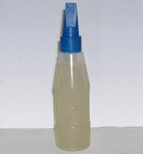
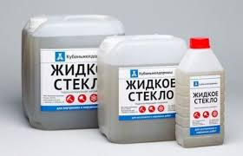
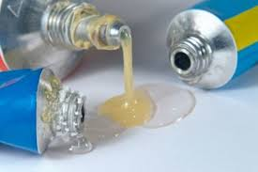
Silikat kislota tuzlari
Natriy va kaliy sili­katlar (Na₂SiO₃ va K ₂SiO₃) eritmalari suyuq shisha deb ataladi.

Slide 12
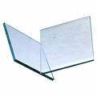
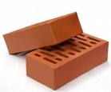
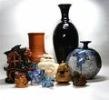
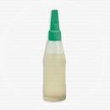
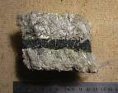
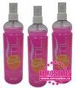
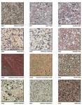
Стекло
Цемент
Кирпич
Фарфор
Керамика
Фаянс
Клей
Асбест
Силикон
Гранит

Slide 13
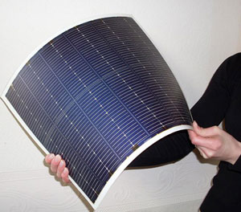
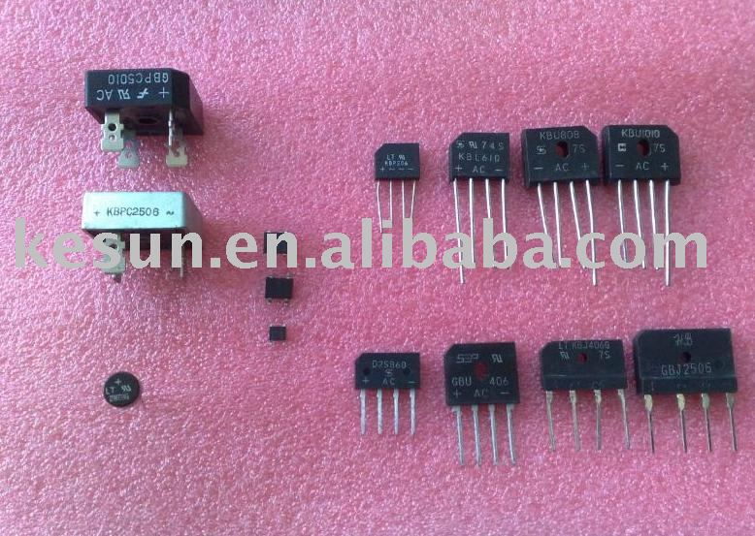
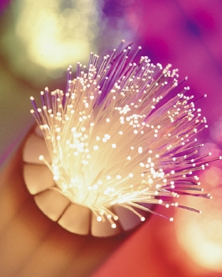
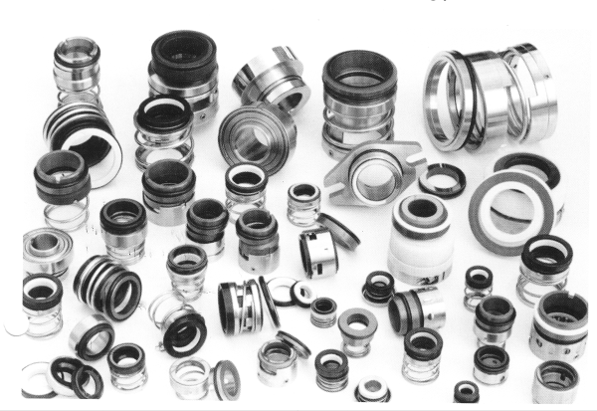
Texnikada kremniyning ishlatilishi

Slide 14
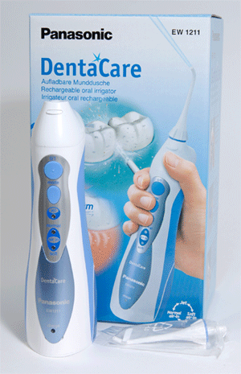
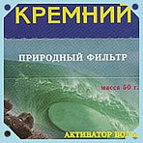
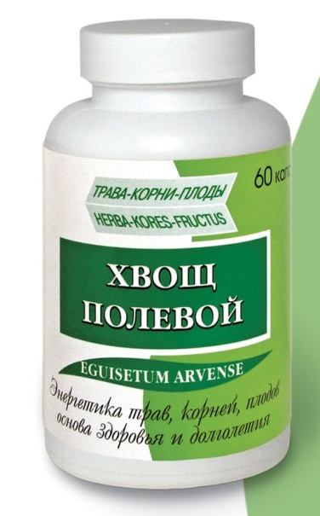
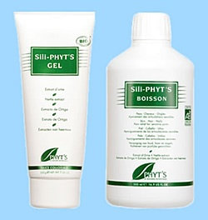
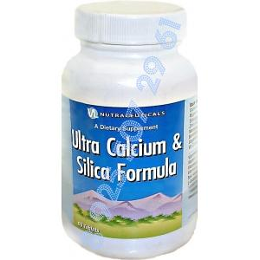
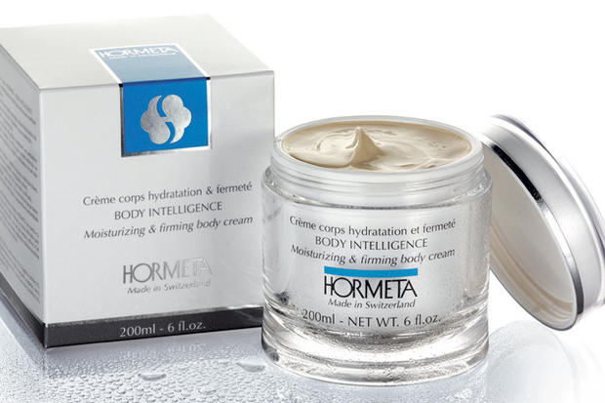
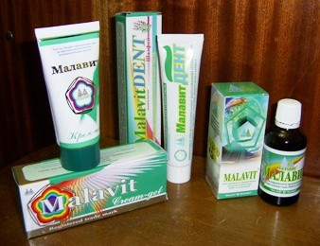
Tibbiyotda kremniyning ishlatilishi

Slide 15
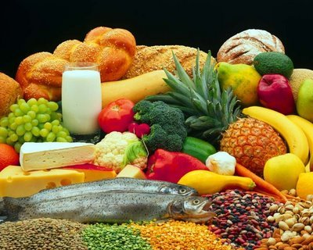
Oziq ovqatda kremniy

Slide 16
9-sinf

Slide 17
9-sinf

Slide 18
9-sinf

Slide 19
9-sinf

Slide 20
9-sinf

Slide 21
9-sinf

Slide 22
9-sinf

Slide 23
9-sinf

Slide 24
9-sinf

Slide 25
9-sinf

Slide 26
9-sinf

